Slide 1
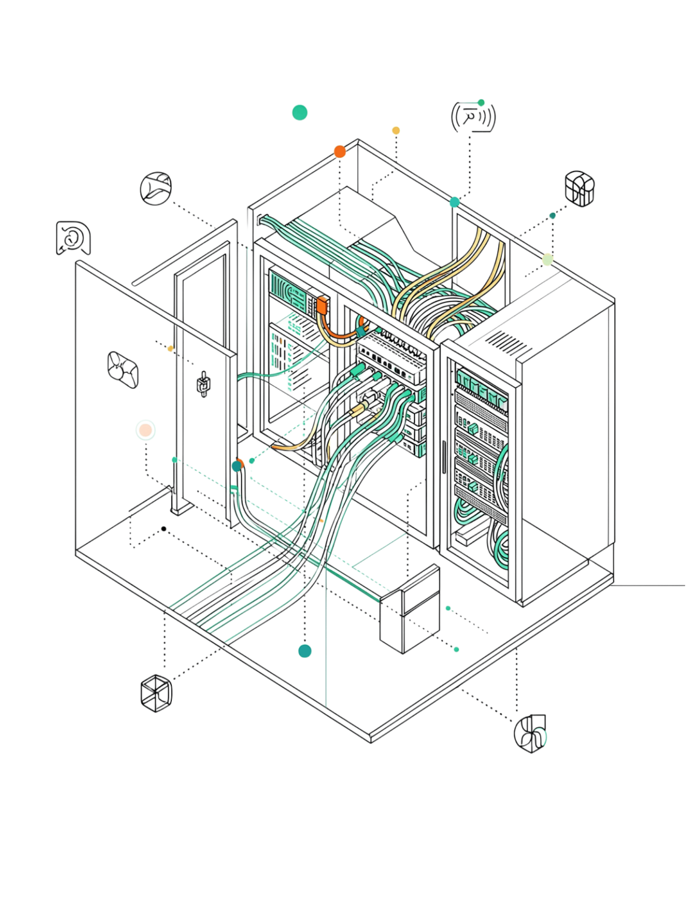
Архитектура Docker Engine: клиент-серверная модель
Docker Engine построен на принципе чёткого разделения ролей. Пользователь работает с клиентской частью, которая передаёт команды фоновому серверному процессу. Такая архитектура позволяет управлять контейнерами как локально, так и на удалённых машинах — без прямого доступа к серверной системе.
Клиент
REST API
Принимает команды пользователя и формирует API-запросы
Транспортный слой между клиентом и сервером
Docker Daemon
Обрабатывает запросы и управляет объектами

Slide 2
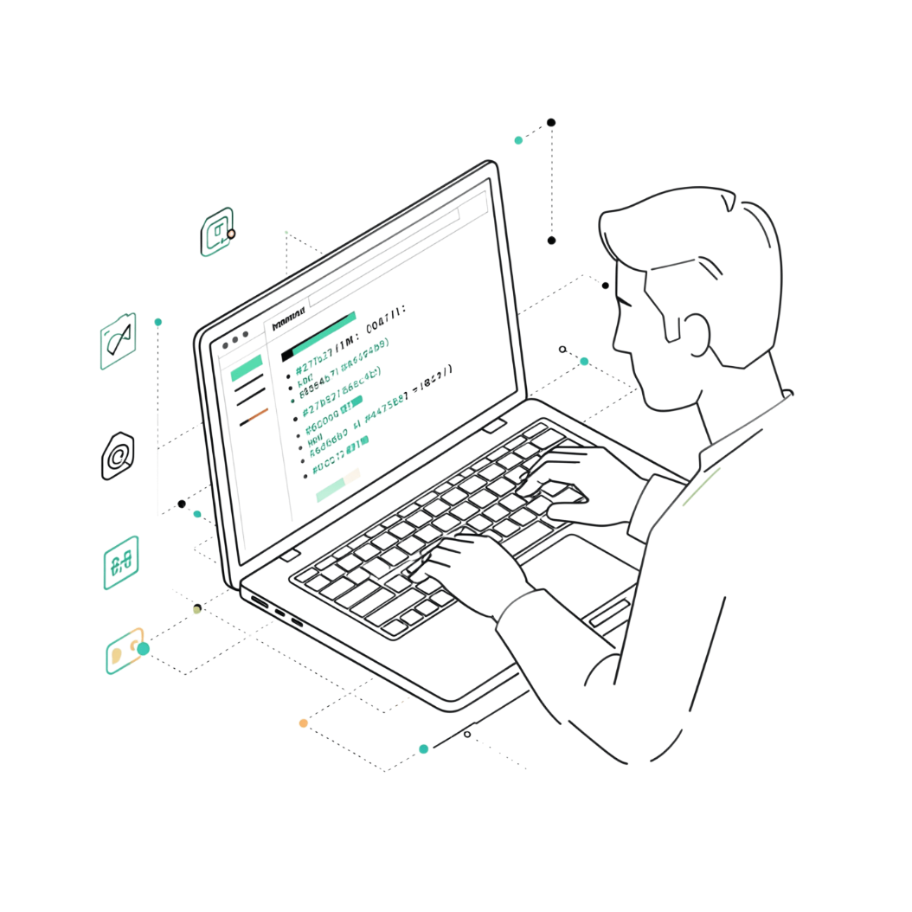

DOCKER CLI
Docker Client и командная строка
Docker CLI — основной инструмент взаимодействия пользователя с платформой. Клиент преобразует введённые команды в структурированные запросы к API и направляет их серверу.
Примечательно, что один клиент способен работать с несколькими экземплярами Docker Engine, расположенными на разных машинах, — это делает управление гибким и масштабируемым.
Команды docker run, docker build, docker pull — всё это вызовы к API через CLI.

Slide 3
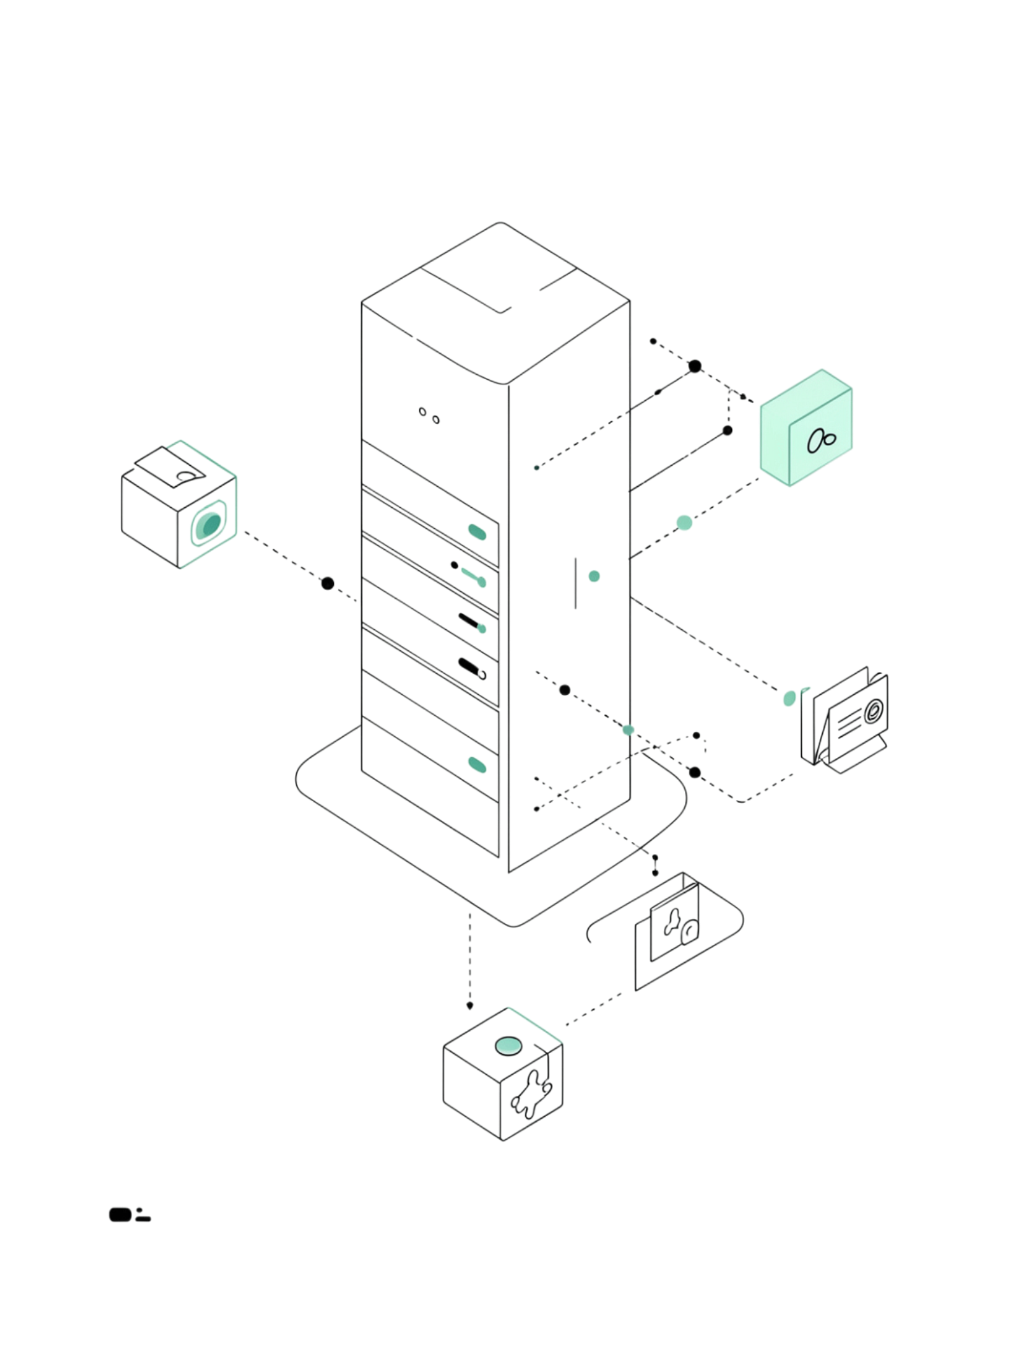
Docker Daemon: управляющий процесс
Процесс dockerd работает в фоне и является центральным звеном Docker Engine. Он принимает запросы от клиента, управляет состоянием всех объектов и координирует внутренние операции платформы.
Важно понимать: демон — это не то же самое, что приложения внутри контейнеров. Он существует на уровне хоста и управляет контейнерной средой снаружи, не вмешиваясь в логику запущенных процессов.
Приём запросов
Обрабатывает входящие вызовы от Docker Client через API
Управление объектами
Контролирует жизненный цикл образов, контейнеров, сетей и томов
Делегирование
Передаёт низкоуровневые задачи компонентам containerd и runc

Slide 4
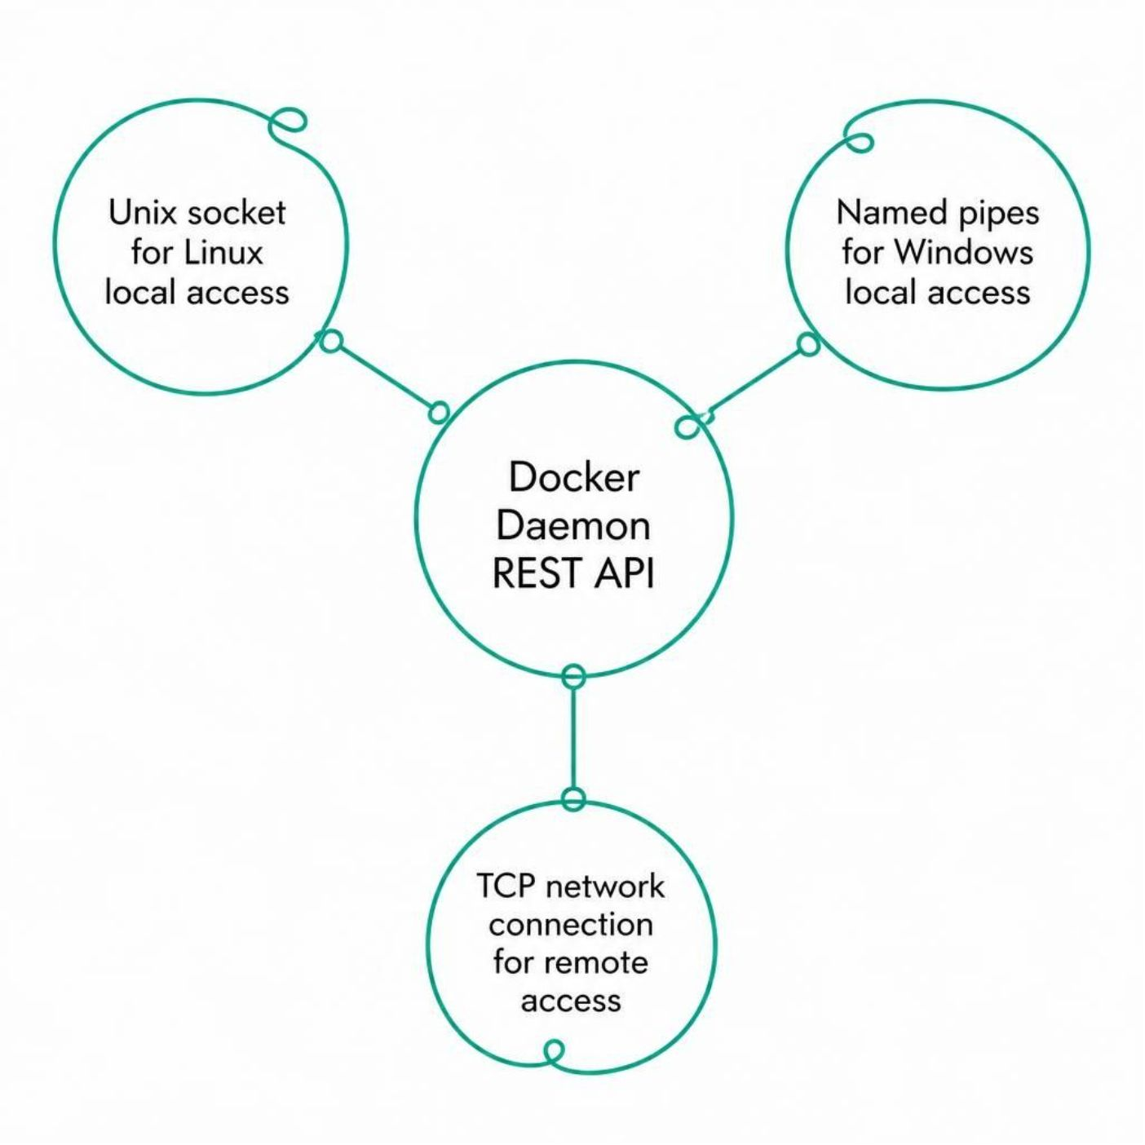

Docker Engine API и транспортные механизмы
REST API — это универсальный интерфейс, через который клиенты обращаются к Docker Daemon посредством HTTP-запросов. Выбор транспортного механизма зависит от платформы и способа подключения.
На Linux используются Unix-сокеты для локального взаимодействия
На Windows применяются именованные каналы
Для удалённого доступа задействуются сетевые подключения
Доступ к API предоставляет привилегированные операции на хосте — его необходимо строго контролировать.

Slide 5
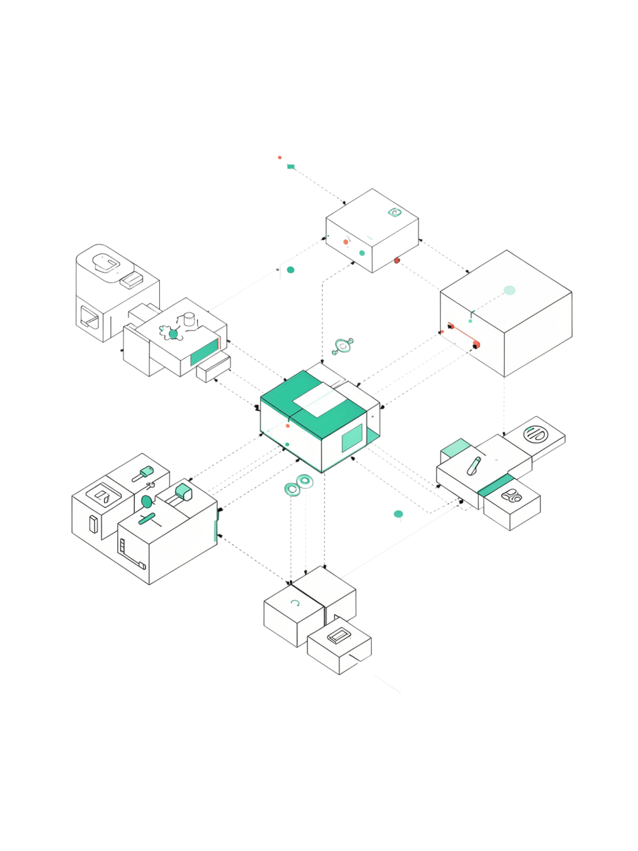

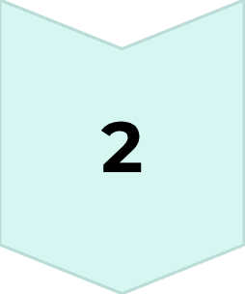
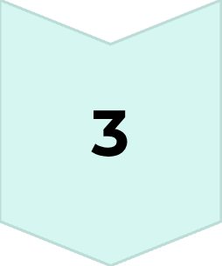
Containerd: управление жизненным циклом контейнеров
Docker Daemon не управляет контейнерами напрямую — он делегирует эту работу компоненту containerd. Именно containerd отвечает за низкоуровневые операции: запуск, остановку и отслеживание состояния контейнерных процессов.
Docker Daemon
Принимает высокоуровневые команды
containerd
Управляет жизненным циклом контейнеров
Независимость
Компоненты развиваются и обновляются раздельно

Slide 6
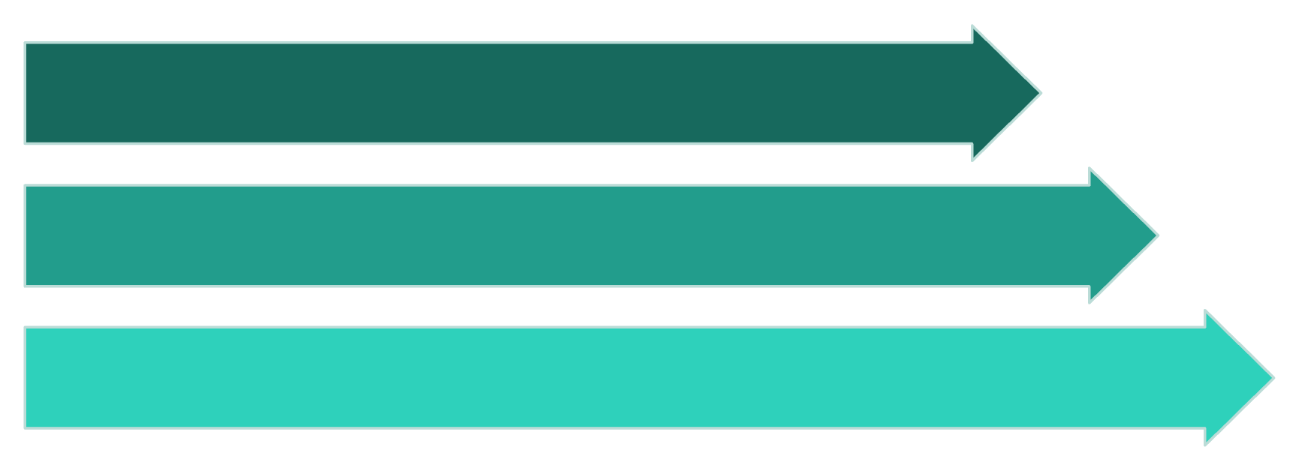
Runc и containerd-shim: запуск изолированных процессов
Runc — это инструмент, который непосредственно создаёт контейнерный процесс, применяя механизмы изоляции ядра Linux: пространства имён и контрольные группы.
Containerd-shim выступает промежуточным звеном: он сопровождает работающий контейнер и поддерживает связь с containerd. Благодаря этому перезапуск управляющих служб не прерывает выполнение контейнеров.
containerd делегирует
runc создаёт контейнер
containerd-shim мониторит

Slide 7
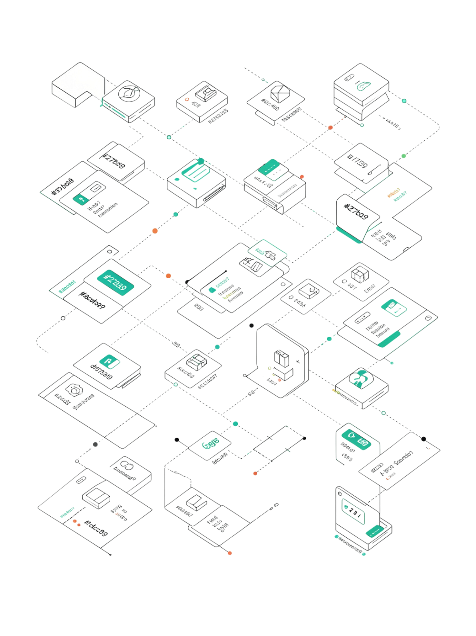
Объектная модель Docker
Docker управляет всеми ресурсами как объектами — каждый из них имеет уникальный идентификатор, набор параметров и собственный жизненный цикл.
Образы (Images)
Неизменяемые шаблоны, описывающие программную основу контейнера. Строятся послойно и хранятся в реестрах.
Контейнеры
Выполняемые экземпляры образов. Изолированные процессы с собственной файловой системой и сетевым окружением.
Сети
Логические сетевые окружения, обеспечивающие связь между контейнерами и внешними системами.
Тома (Volumes)
Механизм постоянного хранения данных, независимый от жизненного цикла контейнера.

Slide 8
Подсистемы хранения и сетевого взаимодействия
Подсистема хранения
Сетевая подсистема
Организует размещение служебной информации и содержимого объектов Docker на хосте. Управляет слоями образов и данными томов, обеспечивая эффективное использование дискового пространства.
Создаёт изолированные логические окружения и управляет передачей данных между контейнерами, а также между контейнерами и внешними системами.
Bridge-сети для локального взаимодействия
Overlay-сети для распределённых систем
Host и macvlan для специальных сценариев
Слоистая файловая система образов
Постоянные тома для данных приложений
Временные bind-монтирования

Slide 9
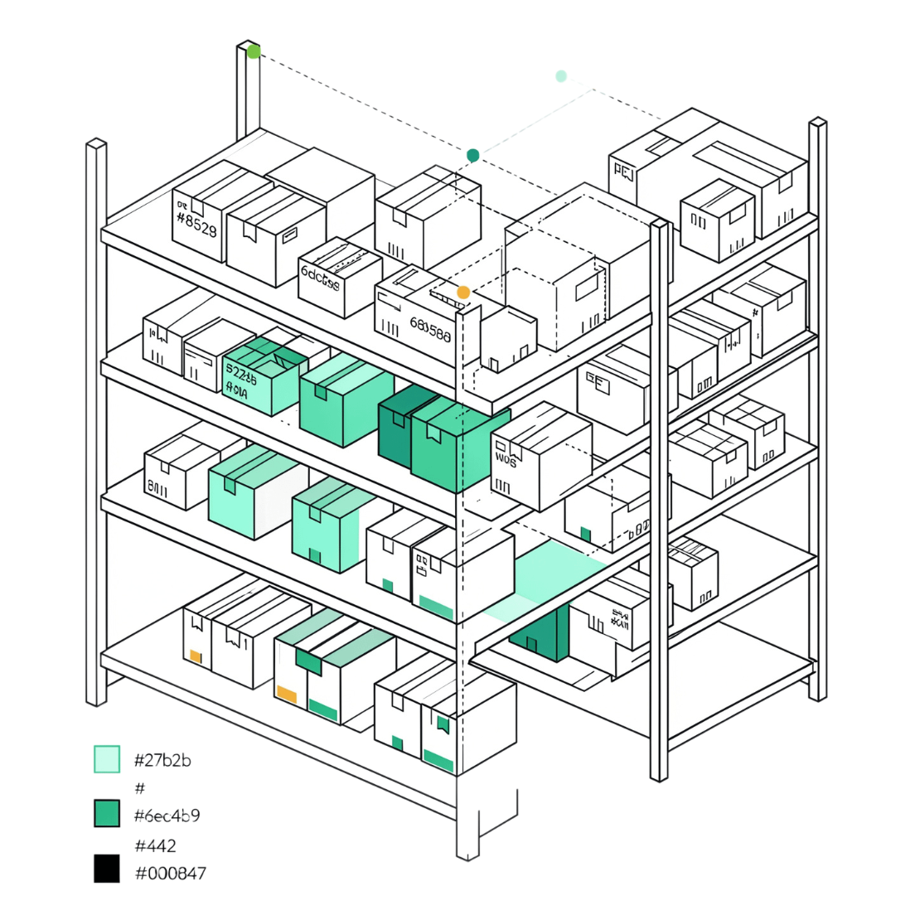
СБОРКА И РАСПРОСТРАНЕНИЕ
BuildKit и Registry
BuildKit — современный движок сборки образов. Он обрабатывает задания на создание образов параллельно и умеет повторно использовать результаты предыдущих этапов, существенно ускоряя процесс разработки.
Registry — удалённый сервис хранения и распространения образов. Docker взаимодействует с реестрами для загрузки (pull) и публикации (push) образов, замыкая полный цикл от разработки к развёртыванию.

Slide 10
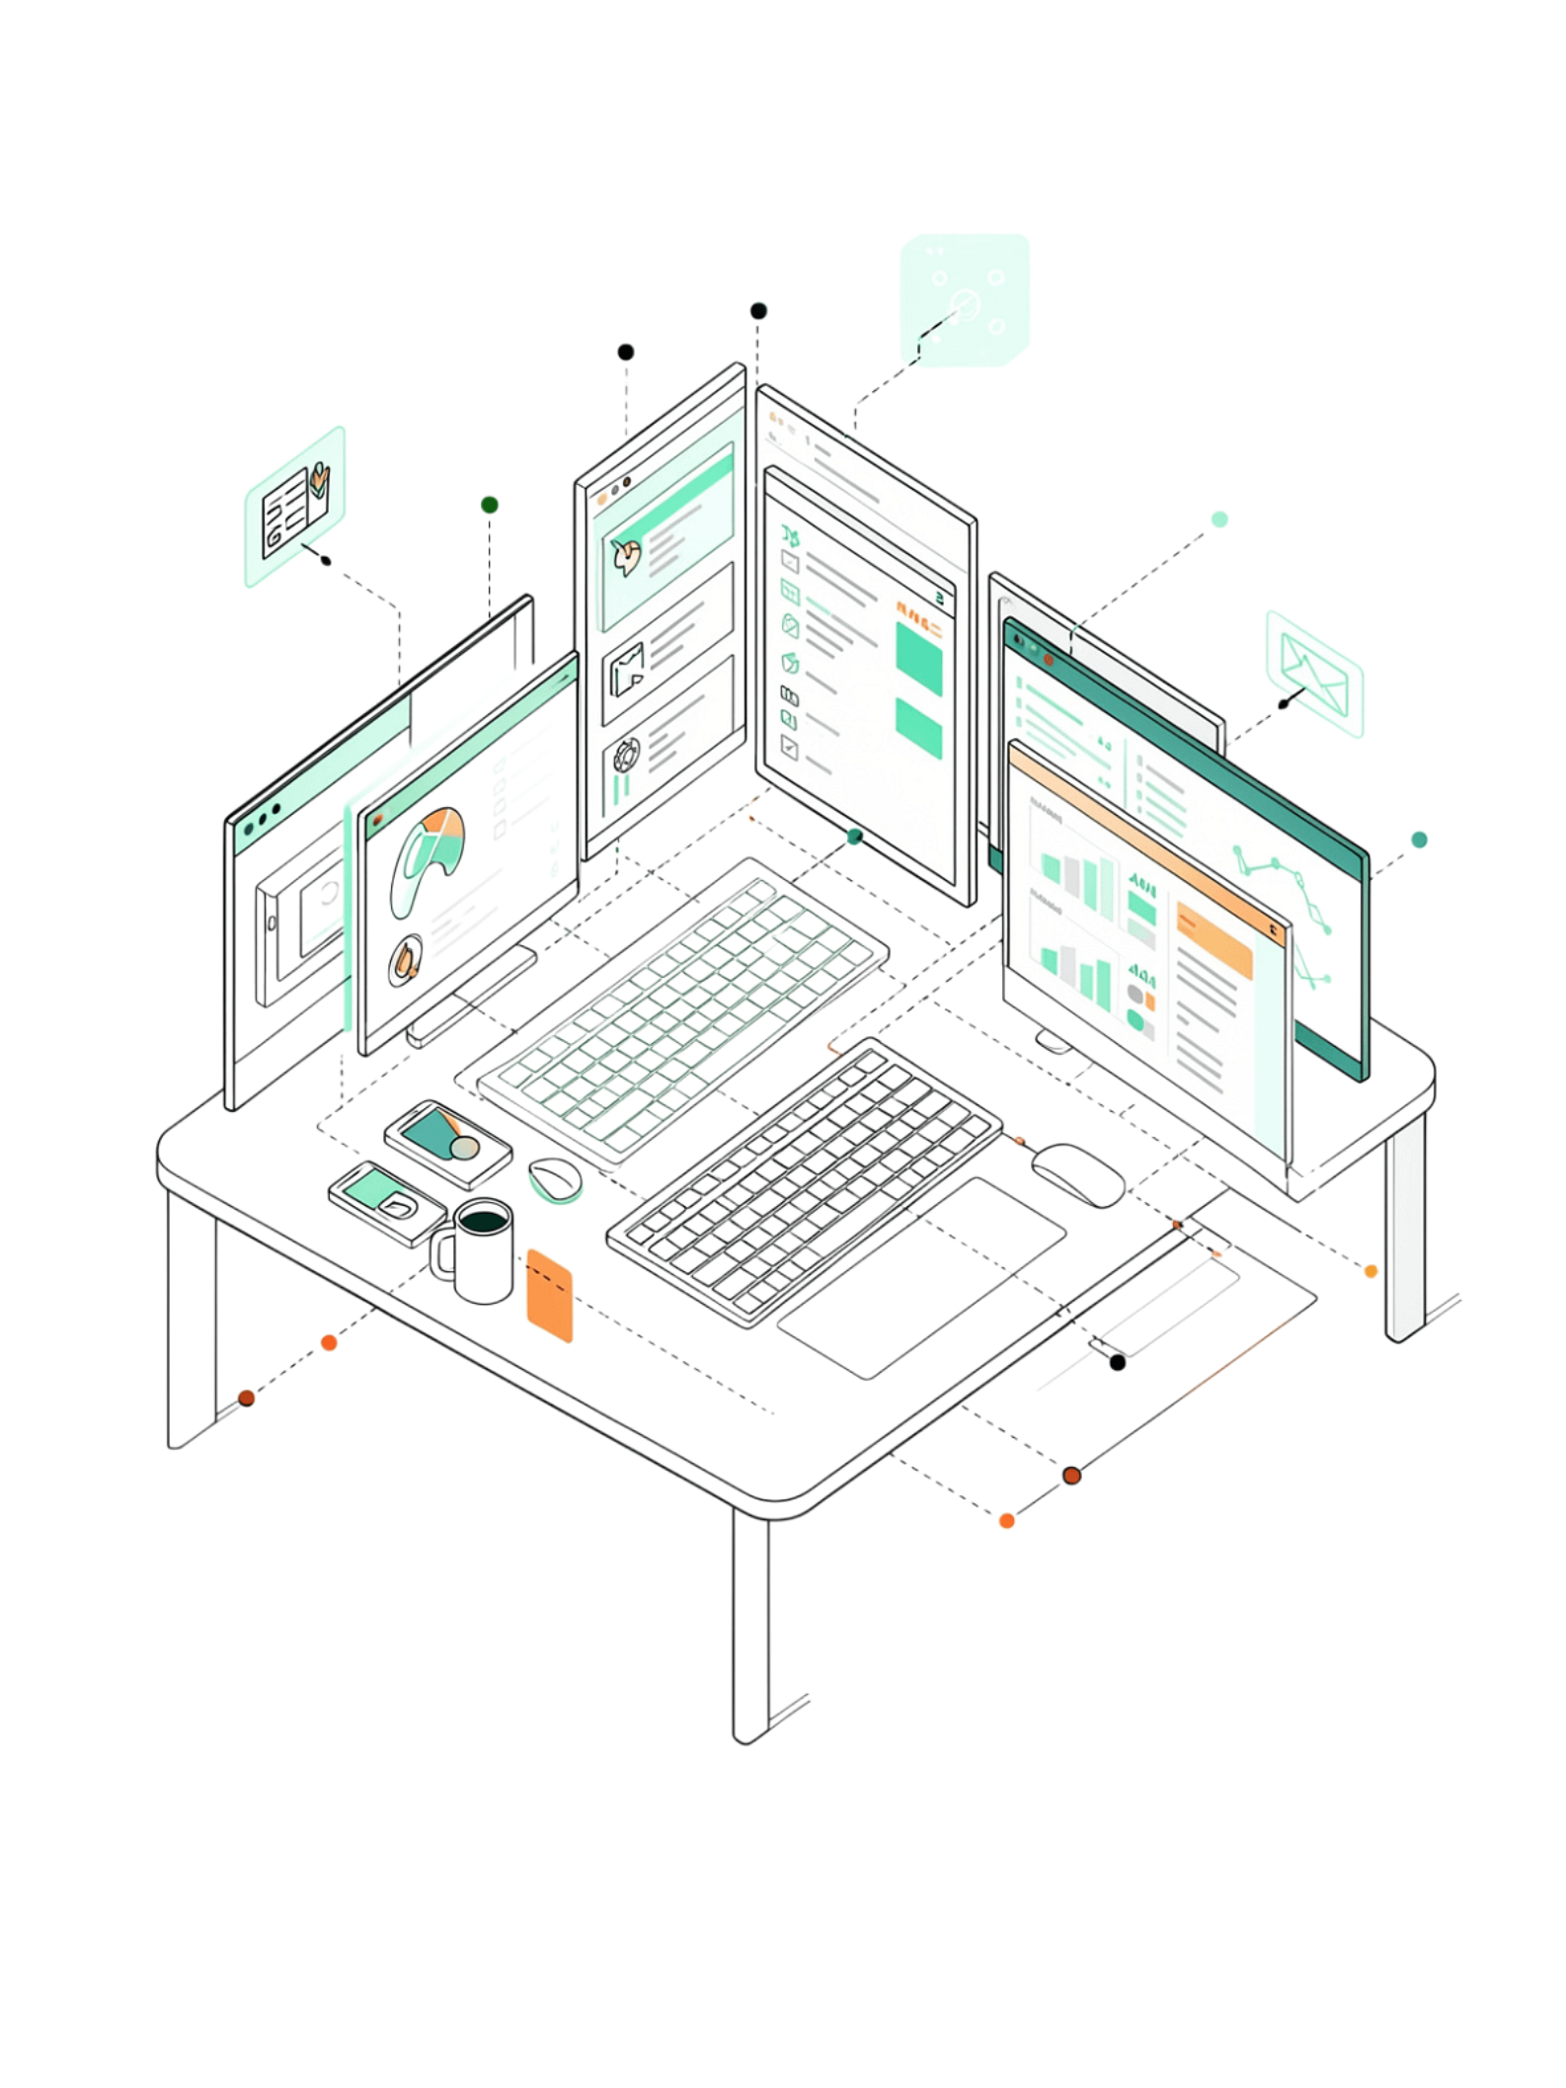
Docker Desktop, Compose и экосистема инструментов
Docker Desktop
Docker Compose
Объединяет компоненты Docker Engine с графическим интерфейсом. На Windows и macOS использует встроенную Linux-виртуальную машину для запуска контейнеров.
Управляет многоконтейнерными приложениями через декларативные конфигурационные файлы. Позволяет описать всю инфраструктуру приложения в одном YAML-файле.
Экосистема
Совокупность инструментов образует полную среду для разработки, тестирования и развёртывания контейнеризированных приложений на любой платформе.

